Slide 1
PRÁCTICA 7. CONFIGURACIÓN DEL ENTORNO DE RED UTILIZANDO ORACLE ENTERPRISE MANAGER

Slide 2
Oracle Net Services permite la conexión desde un cliente al servidor de Base de Datos
Lo hace a través de un proceso llamado Listener, que escucha en la red las peticiones que llegan desde el Cliente
Podemos configurar y controlar el servicio de diferentes modos:
Utilizando Oracle Enterprise Manager
Utilizando Net Manager
A través de la línea de comandos con la utilidad lsnrctl (Listener Control Utiliy)
Entramos en Oracle Enterprise Manager desde el navegador (verificar que la herramienta está disponible chequeando el servicio oracleDBConsole)
https://localhost:5500/em
Nota: localhost se sustituye por la ip del servidor en caso de ser una instalación real

Slide 3
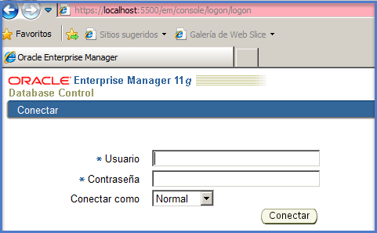
CONEXIÓN A ENTERPRISE MANAGER con usuario Administrador SYS y en modo de conexión SYSDBA

Slide 4
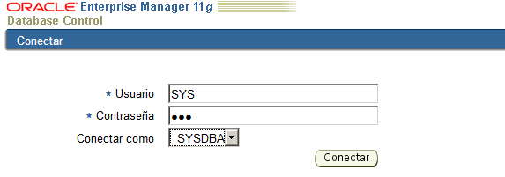
CONEXIÓN A ENTERPRISE MANAGER con usuario Administrador SYS y en modo de conexión SYSDBA

Slide 5
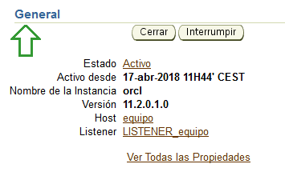
En la pestaña de Inicio tenemos acceso a la información del Listener

Slide 6
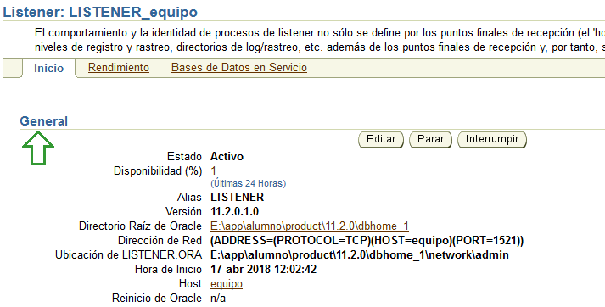
Pulsando sobre el link accedemos a toda la información relativa a su configuración y estado

Slide 7
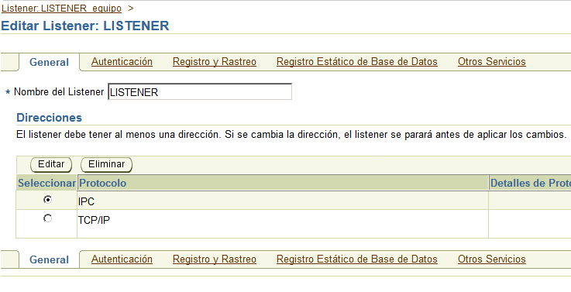
Editando el Listener accedemos a sus propiedades principales, entre ellas, el protocolo/s de red utilizados

Slide 8
Podemos tamién acceder a la información, desde el enlace Administración de Servicios de Red en la sección de Enlaces Relacionados de la herramienta.

Slide 9
Desde esta sección también podemos administrar el Listener:

Slide 10
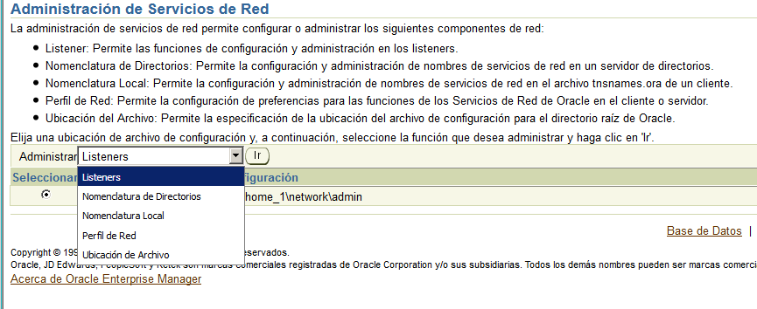
Pulsando sobre el Botón Ir

Slide 11
Pulsando sobre el Botón Ir e introduciendo las credenciales del Servidor

Slide 12
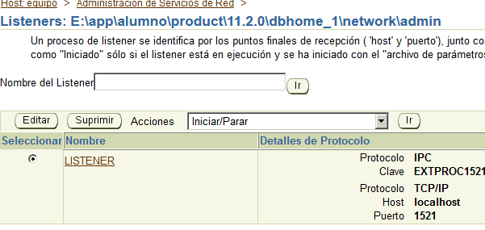
Accedemos a las Acciones de Iniciar/Parar el Listener

Slide 13
Accedemos a las Acciones de Iniciar/Parar el Listener

Slide 14
Error/es que hace necesario la revisión del estado del Listener y de su configuración:

